Slide 1

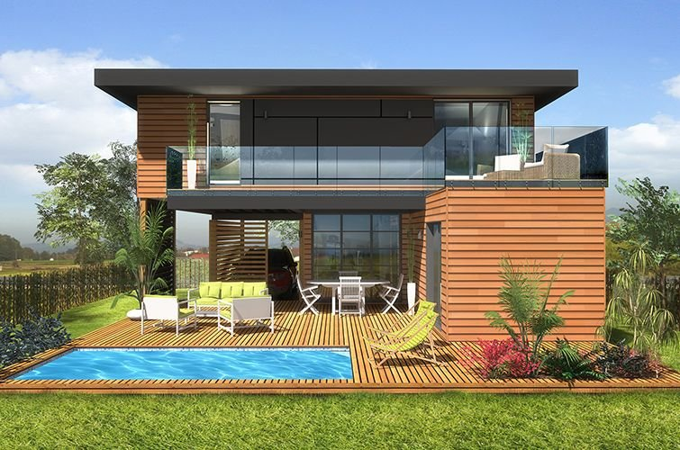

Projet Madera
Livrable 1 : Lancement du projet
L. Bil / A. PROD’HOMME / Y. PETIT-JEAN / R. MORTIER / B. PAUMARD

Slide 2
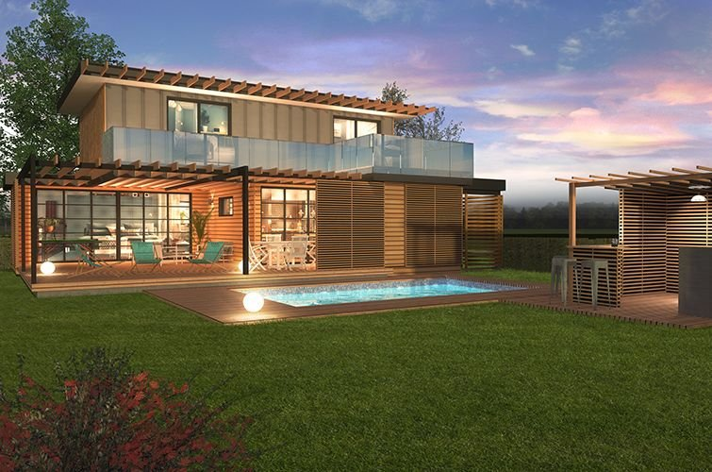
Plan
I/ 1er titre de partie
1) Mon titre
2) Mon titre
3) Mon titre
4) Mon titre
5) Mon titre
6) Mon titre
7) Mon titre
II / 2nd titre de partie
1) Mon titre
2) Mon titre
3) Mon titre
Mon sous-titre
Mon sous-titre

Slide 3
Présentation
Groupe MADERA
Direction générale
Direction de production
Direction RH-AF-Informatique
Direction commerciale

Slide 4
Objectifs
Augmentation du CA
Gagner des parts de marché sur les concurrents
Augmenter sa notoriété

Slide 5
Besoins
Application responsive
Lien fournisseur/commercial
Accélérer les délais
Conception de devis
Modalités de paiement

Slide 6
Contraintes
Date de fin de projet 05/2020
Budget :
110 000€
Retour sur investissement sur 5 ans maximum
Solutions techniques en adéquation avec les objectifs stratégiques du groupe

Slide 7
Limites
Développée en interne
Indicateurs positionnés et suivis le long du projet
Éviter la sous-traitance

Slide 8
PBS
MADERA
Identification
Projet (métier)
Devis
Configuration

Slide 9
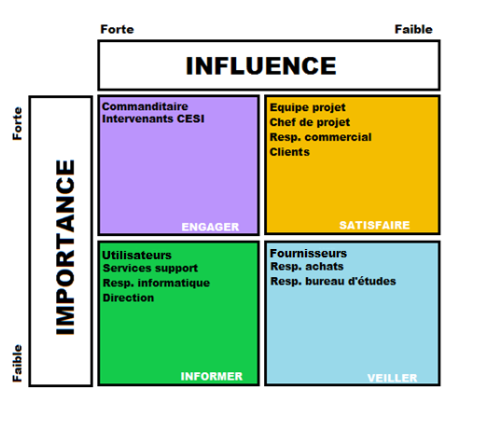
Identification des parties prenantes
INTERNE
Services impactés, utilisateurs
Commanditaire
Equipe projet
Services support
Experts
EXTERNE
Clients
Fournisseurs

